Slide 1
Telink芯片system test

Slide 2
目 录
1
System test介绍
2
Bench test
3
Auto test

Slide 3
1
System test介绍

Slide 4
目前system test的内容包括一下两个大部分
1.Bench test
主要包括：
a）Tx current ，Rx current，suspend current，deepsleep current等一些electronic的测试项目
b）部门之间的一些debug，主要有Rx performance，Tx performance
2.Auto test
主要包括：
公司芯片RF性能验证（Tx，Rx），例如Rx sensitivity，TxEvm等

Slide 5
2
Bench test

Slide 6
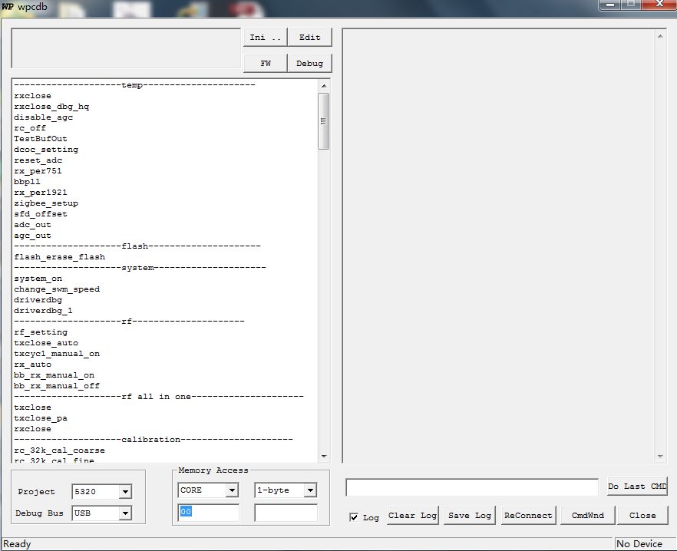
1、Bench test测试环境：wpcdb，wtcdb，仪器仪表
1）wpcdb：该工具是实验室debug以及测试的主要工具，该工具集成了rx，tx的几乎所有的脚本语言，如下所示

Slide 7
wpcdb实验室常用按键以及功能
a)Ini…
修改配置文件，例如增加和删除测试脚本，修改脚本参数等
b)Edit
修改脚本文件
c)Project
选择项目
d)Debug Bus
选择通信的方式，目前大部分用到的是SWIRE
e)Memory Access
选择读取/写入寄存器类型以及字节大小

Slide 8
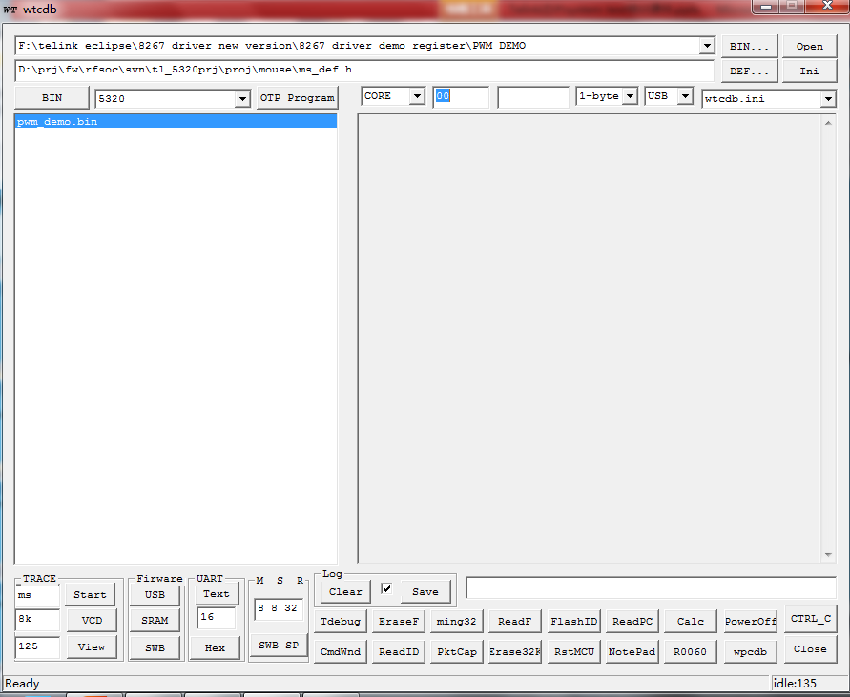
2）wtcdb：目前实验室用到此工具的情况有两种
a)reset MCU
b)swire_through_usb
c)擦除程序
Tips：由于实验室不会用到软件组的程序，所以烧写程序的基本不用，在一些debug过程当中有可能用的到烧写过的chip，此时擦除程序即可

Slide 9
3）仪器仪表
Bench test目前所用到的仪器仪表为
a)信号发生器
具体为：R&S SMJ100A和SMBV100A
Agilent E4438C
b)频谱分析仪
具体为：R&S FSQ8和FSQ26
Agilent E4404B
c)万用表，示波器等
Tips:
1.R&S FSQ8由于固件版本比较低的原因导致在用的过程中会提示访问内存错误，在Bench test中可以不用管，按确定即可，不影响使用
2.关于仪器的操作可以到安捷伦以及R&S官网上面下载用户手册

Slide 10
2、Bench test测试项目
1）electric test，应用于新项目以及原有项目更新版本情况下评估，测试项目如下表所示
测试项 | 备注
Rx data path current
Tx close current
suspend current
deepsleep current
1.8v LDO voltage | 一般不用测
5v->3.3V LDO voltage | 一般不用测
cal rc | 一般不用测

Slide 11
2）部门之间的一些debug
a)Rx performance check
检测Rx per以及Rx sensitivity
此类项目需要用到matlab发包工具，目前telink支持的数据包格式为：new2M,Ble1M,Ble2M,zigbee,nordic1M,Nordic2M,BLR125K,BLR500K,发包的code在svn上。地址为 http://192.168.48.55/asic/tools/platform/pcdb/prj/ 5320/Waveform/，发包手册可详见如下文档
Tips：remington项目中发包程序中CRC校验与其他程序不太一样，相应code为
SeedCRC = [0 0 0 0 0 0 0 0 0 0 0 0 0 0 0 0 0 0 0 0 0 0 0 0];

Slide 12
b)Tx performance check
测试项目如下：
TxPow
TxEVM
TxFDev
TxEvm和TxFdev要设置FSQ为VSA模式，设置完成选择相应的标准即可读值，TxEvm我们读取RMS值，单位为%，而TxFdev读取的为频偏值，单位为kHz

Slide 13
2
Auto test

Slide 14
1、Auto test测试简介
a)概述
Autotest在实验室测试中占有很大的比重，基本上每个项目每个版本都要验证，测试项目也比较多
b)Autotest包括哪些项目
两个大块：Tx performance和Rx performance，两大块有分很多Item，例如TxEvm，Rxsensitivity，Rxrfgain等等
c)为什么要用到Autotest
我们在评估Rx，Tx性能的时候频域基本上都在2.4GHz-2.5GHz，一些特定的floop可能不是以频率为主；但是这些有个共同的特点：floop较多，如果单纯的以bench test的方式局限性就很大，时间跨度以及出现误差的可能性都比较大，引入Autotest则就会降低出错的概率。目前上位机环境为VS 2013

Slide 15
d)Autotest数据处理
Autotest每个Item都会产生一个.dat的文件，目前实验室处理的方式是基于matlab来plot相对应的图形，这样数据看起来就比较直观
e)Autotest系统架构
sws/usb
DUT
PC上位机（C）
Wlan/GPIB
Instrument(agt,R&S)

Slide 16
2、Auto test测试环境
目前实验室的Autotest测试环境是基于VS2013来搭建的，上位机系统为Win7 sp1版本
对于整理测试结果的工具为Matlab2009
以下为VS2013和matlab详细安装说明，包括一些插件的安装

Slide 17
Autotest仪器仪表有以下两套
a)信号发生器
具体为：R&S SMJ100A
Agilent E4438C
b)频谱分析仪
具体为：R&S FSQ8
Agilent E4404B
Autotest中需要用到一些remote指令，可以从官网的手册上查询，也可以参照文档
R&S和Agilent的远程连接方式不同：
R&S通过Wlan连接
Agilent通过GPIB连接
Tips： R&S FSQ8由于固件版本比较低的原因导致在用的过程中会提示访问内存错误，Auto test 需要重启机器，不然会远程连接不上

Slide 18
3、Auto test测试项目
测试项目两大类：Tx和Rx
以下为目前比较全的测试Item
freqScanRx
rxSensitivityTest
rxAcsScan
rxRfGainScan
rxPGAScan
rxFreqOffTest
rxAgcTest
RxLOLeakageTest
freqscan
txEvmTest
txFdevTest
txPllPhaseNoiseTestTxHarmonicTest
Tx
Rx

Slide 19
以下为测试项的参数介绍
a)Tx
①void freqScan(double freq, double fStep,int floop,int instMod)
freq：测试起始频点
fStep：步进频率值
floop：循环次数
instMod：选择仪器，1代表R&S，0代表Agilent
Tips：freqscan里面包含三个项目，分别为：capscan，Coarse Tunning，KVCO

Slide 20
②void txEvmTest(double freq, double fStep,int floop,int txPow,int pktMod,int checkOpt)
freq：测试起始频点
fStep：步进频率值
floop：循环次数
txPow：tx能量
pktMod：选择调制mod
checkOpt：遍历tp值的开关，0不遍历，1遍历

Slide 21
③void txFdevTest(double freq, double fStep,int floop,int txPow,int checkOpt)
freq：测试起始频点
fStep：步进频率值
floop：循环次数
txPow：tx能量
pktMod：选择调制mod
checkOpt：遍历tp值的开关，0不遍历，1遍历

Slide 22
④void txPllPhaseNoiseTest(double freq, double fStep,int floop,int instMod)
freq：测试起始频点
fStep：步进频率值
floop：循环次数
instMod：选择仪器，1代表R&S，0代表Agilent
⑤void TxHarmonicTest(double freq, double fStep,int floop,int pktMod)
freq：测试起始频点
fStep：步进频率值
floop：循环次数
pktMod：选择调制mod

Slide 23
b)Rx
①void freqScanRx(double freq, double fStep,int floop,int instMod)
freq：测试起始频点
fStep：步进频率值
floop：循环次数
instMod：选择仪器，1代表R&S，0代表Agilent
Tips：freqscanRx里面包含三个项目，分别为：capscan，Coarse Tunning，KVCO

Slide 24
②void rxSensitivityTest(double freq, double fStep, int floop, double rfPowMin, double rfPowStep, int agcEn, char* agcTab, int pktIntv, int pktLen, int pktMod, int FL, int checkIF, int pllMod)
freq：测试起始频点
fStep：步进频率值
floop：循环次数
rfPowMin：起始输入能量值
rfPowStep：步进输入能量值
agcEn：选择是否使用Agc mod，1代表Agc mod，0代表MaxGain mod
agcTab：agc的table
pktIntv：每一包的时间
pktLen：发包个数
pktMod：选择调制mod
FL：Payload的长度
checkIF：选择是否打开IF，1代表打开，0代表不打开
pllMod ：pll的mod，1代表IntgPll，0代表FracPll

Slide 25
③void rxAcsScan(double freq,double Pow,int* testVec,int caseNum,int IntType,double iLoss,double dLoss,
int agcMod, char* agcTab,int agcSet, int TIA_G, int MIX_G, int PGA_G,
int pktIntv,int pktLen,int pktMod,int checkIF,int pllMod)
freq：测试起始频点
Pow：输入能量值
testVec：遍历频偏值表，里面包括频偏值以及初始C/I
caseNum：遍历次数，与表相关
IntType：干扰信号类型，1代表调制信号，0代表单通信号
iLoss，dLoss：cable loss，iLoss代表干扰源的loss，dLoss代表信号源的loss
agcMod：选择是否使用Agc mod，1代表Agc mod，0代表MaxGain mod
agcTab：agc的table
agcSet，TIA_G，MIX_G，PGA_G：设置有关寄存器，使用频率不高
pktIntv：每一包的时间
pktLen：发包个数
pktMod：选择调制mod
checkIF：选择是否打开IF，1代表打开，0代表不打开
pllMod ：pll的mod，1代表IntgPll，0代表FracPll

Slide 26
④void rxRfGainScan(double freq, double fStep,int floop,double rfPow,char* agcTab,int LNASet,int MIXSet,int PGASet ,int pktMod)
freq：测试起始频点
fStep：步进频率值
floop：循环次数
rfPow：输入能量值
agcTab：agc的table
LNASet：set LNA寄存器
MIXSet：set MIX寄存器
PGASet：set PGA寄存器
pktMod：选择调制mod

Slide 27
⑤void rxPGAScan(double freq, double fStep,int floop,double rfPow,int GainS,int BwSet,double scanSpan,double scanStep,int pktMod)
freq：测试起始频点
fStep：步进频率值
floop：循环次数
rfPow：输入能量值
GainS：set Gain的status
BwSet：设置PGA bandwidth
scanSpan：遍历频偏范围
scanStep：遍历频偏步进值
pktMod：选择调制mod

Slide 28
⑥void rxFreqOffTest(double freq, double fStep,int floop,double rfPowMin,double rfPowStep,int pktIntv,int pktLen,int pktMod,int checkIF,int pllMod,int PGAbw,int DcDist,int DcAlpha)
freq：测试起始频点
fStep：步进频率值
floop：循环次数
rfPowMin：起始输入能量值
rfPowStep：步进输入能量值
pktIntv：每一包的时间
pktLen：发包个数
pktMod：选择调制mod
checkIF：选择是否打开IF，1代表打开，0代表不打开
pllMod ：pll的mod，1代表IntgPll，0代表FracPll
PGAbw：设置PGA bandwidth
DcDist， DcAlpha ：设置DCOC相关的寄存器

Slide 29
⑦void rxAgcScan(double freq, double fStep,int floop,double rfPowMin,double rfPowStep,int rloop,int pktIntv,int pktLen,int pktMod,int checkIF,int pllMod)
freq：测试起始频点
fStep：步进频率值
floop：循环次数
rfPowMin：起始输入能量值
rfPowStep：步进输入能量值
rloop：输入能量循环次数
pktIntv：每一包的时间
pktLen：发包个数
pktMod：选择调制mod
checkIF：选择是否打开IF，1代表打开，0代表不打开
pllMod ：pll的mod，1代表IntgPll，0代表FracPll

Slide 30
⑧void RxLOLeakageTest(double freq, double fStep,int floop,int pktMod)
freq：测试起始频点
fStep：步进频率值
floop：循环次数
pktMod：选择调制mod

Slide 31
THANKS

